Slide 1
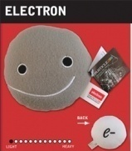
電子的真面目
波的強度等於若觀察時在該處發現此粒子的機率！
未觀察時，狀態的變化以波方程式來計算。
觀察時電荷及位置總是顆粒狀
由波函數來描述的粒子
（而不是位置函數）
讓我們從一維的電子波開始研究！

Slide 2
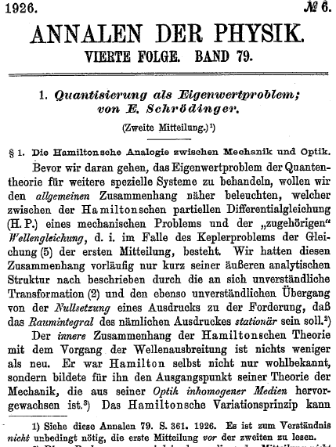
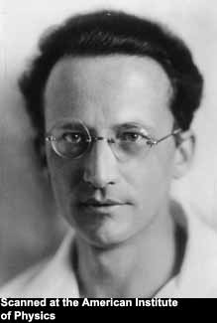
A total of five papers in 1926
無法如其他的波方程式由介質的性質推導！
根據少數的線索，猜出物質波的波動方程式。

Slide 3
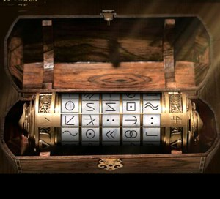
找物質波的波方程式如同解讀一個密碼

Slide 4
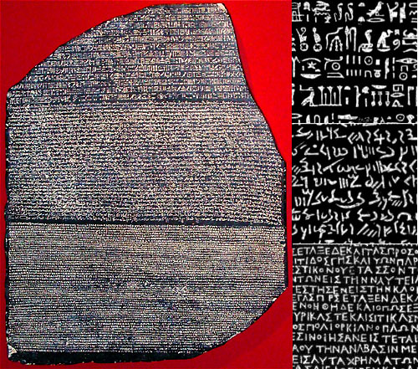
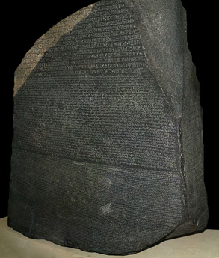
解碼，如果如一個古老的失傳的語言，有對照表就非常有用
Rosetta Stone
It was created in 196 BC, discovered by the French in 1799 at Rosetta

Slide 5
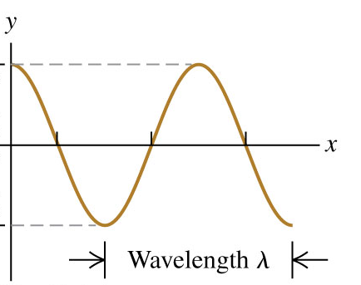
找尋波方程式時可以用的線索：
合理的猜想：波長固定的正弦波對應於一個不受力、動量固定的自由粒子。
波函數
粒子與波的翻譯表
$$E=hf$$
$$E=ℏω$$
$$\frac{p^{2}}{2m}=E$$
$$\frac{ℏ^{2}}{2m}k^{2}=ℏω$$
$$p=\frac{h}{λ}$$
$$p=ℏk$$
尋找一個波方程式可以得到這個關係。

Slide 6
一般的波，多半滿足如下的波方程式：
$$\frac{∂^{2}Ψ}{∂x^{2}}=\frac{1}{v^{2}}\frac{∂^{2}Ψ}{∂t^{2}}$$
考慮正弦波，for any $k$, we can write a sinusoidal wave
$${Ψ\left(x,t\right)=Ae}^{i\left(kx−ωt\right)}$$
這個虛數的指數函數有實數部與虛數部，分別是同相的餘弦波與正弦波！
$$Ψ=A\left[\cos\left(kx−ωt\right)+i\sin\left(kx−ωt\right)\right]$$
這是一個非常有名的數學式子！
$$e^{iθ}=\cos{θ}+i\sin{θ}$$
$$\frac{d^{n}}{dx^{n}}e^{αx}={\left(α\right)}^{n}∙e^{αx}$$
雖然知道波函數是實數，但指數函數很方便計算，而且可以最後加上實數的條件。
將波函數代入，可以確定它的確是波方程式的解，只要：
$$\frac{∂^{2}Ψ}{∂x^{2}}=\frac{1}{v^{2}}\frac{∂^{2}Ψ}{∂t^{2}}$$
$$−k^{2}Ψ=−\frac{1}{v^{2}}ω^{2}Ψ$$
$$ω＝±kv$$
Dispersion Relation

Slide 7
對任意正角波數$k$，則${Ae}^{i\left(±kx±kvt\right)}$都是波方程式的解。
因此可以疊加不同角波數$k$的正弦波${Ae}^{i\left(kx±kvt\right)}$依舊為解：
$$\sum_{k}{\left[A\left(k\right)∙e^{i\left(kx−kvt\right)}+B\left(k\right)∙e^{i\left(−kx+kvt\right)}\right]}\sim f\left(x−vt\right)$$
$$\sum_{k}{\left[C\left(k\right)∙e^{i\left(kx+kvt\right)}+D\left(k\right)∙e^{i\left(−kx−kvt\right)}\right]}\sim g\left(x+vt\right)$$
波函數的一般解即可寫成：
$$Ψ\left(x,t\right)=f\left(x−vt\right)+g\left(x+vt\right)$$
一個向右傳的波疊加一個向左傳的波！

Slide 8
$$\sum_{k}{\left[A\left(k\right)∙e^{i\left(kx−kvt\right)}+B\left(k\right)∙e^{i\left(−kx+kvt\right)}\right]}\sim f\left(x−vt\right)$$
但別忘了很重要的條件：波函數是實數：
$$f\left(x−vt\right)=f^{∗}\left(x−vt\right)$$
$$\sum_{k}{\left[A\left(k\right)∙e^{i\left(kx−kvt\right)}+B\left(k\right)∙e^{i\left(−kx+kvt\right)}\right]}=\sum_{k}{\left[A^{∗}\left(k\right)∙e^{i\left(−kx+kvt\right)}+B^{∗}\left(k\right)∙e^{i\left(kx−kvt\right)}\right]}$$
$$B\left(k\right)=A^{∗}\left(k\right)$$
$$f\left(x−vt\right)=\sum_{k+}{\left[A\left(k\right)∙e^{i\left(kx−kvt\right)}+A^{∗}\left(k\right)∙e^{i\left(−kx+kvt\right)}\right]}$$
$$\sum_{k}{\left[C\left(k\right)∙e^{i\left(kx+kvt\right)}+D\left(k\right)∙e^{i\left(−kx−kvt\right)}\right]}\sim g\left(x+vt\right)$$
$$g\left(x+vt\right)=\sum_{k−}{\left[D\left(k\right)∙e^{i\left(kx+kvt\right)}+D^{∗}\left(k\right)∙e^{−i\left(kx+kvt\right)}\right]}$$
Marion 13.7
$$Ψ\left(x,t\right)=\sum_{k}{\left[A\left(k\right)∙e^{i\left(kx−kvt\right)}+A^{∗}\left(k\right)∙e^{−i\left(kx−kvt\right)}\right]}$$
所以我們使用複數指數函數作為方便的數學工具，來研究實數的波函數！
疊加係數得遵守條件！

Slide 9
很自然的，物理學家就猜想自由電子波函數可以寫成：
$${Ψ=Ae}^{i\left(kx−ωt\right)}$$
儘管他們可能還以為電子波函數可以被要求是實數！
$$E=ℏω$$
$$p=ℏk$$
一般正弦波的複數指數函數表示法，可以很簡單看出色散與波方程式的關係！
$$\frac{d^{n}}{dx^{n}}e^{αx}={\left(α\right)}^{n}∙e^{αx}$$
$$\frac{∂^{2}Ψ}{∂x^{2}}=\frac{1}{v^{2}}\frac{∂^{2}Ψ}{∂t^{2}}$$
$$−k^{2}Ψ=−\frac{1}{v^{2}}ω^{2}Ψ$$
$$k^{2}=\frac{1}{v^{2}}ω^{2}$$
原因是複數指數函數，所有的微分都與自己成正比！
$$\frac{∂^{n}Ψ}{∂x^{n}}={\left(ik\right)}^{n}∙Ψ$$
$$\frac{∂}{∂x}↔ik$$
$$\frac{∂^{n}Ψ}{∂t^{n}}={\left(−iω\right)}^{n}∙Ψ$$
$$\frac{∂}{∂t}↔−iω$$
這暗示我們：時間微分對應$ω$，位置微分對應$k$。

Slide 10
$$\frac{∂^{n}Ψ}{∂x^{n}}={\left(ik\right)}^{n}∙Ψ$$
$$\frac{∂}{∂x}↔ik$$
$$\frac{∂^{n}Ψ}{∂t^{n}}={\left(−iω\right)}^{n}∙Ψ$$
$$\frac{∂}{∂t}↔−iω$$
這暗示我們：時間微分可以翻譯為 $ω$，位置微分可以翻譯為 $k$。
左手邊的運算作用於自由電子波函數時，與右手邊的數乘該波函數一樣。
對於自由電子，已知：
對電子波而言：色散關係：
$$\frac{p^{2}}{2m}=E$$
$$\frac{ℏ^{2}}{2m}k^{2}=ℏω$$
$$E=ℏω$$
$$p=ℏk$$
利用以上的翻譯表，我們猜：
$$−\frac{ℏ^{2}}{2m}\frac{∂^{2}Ψ}{∂x^{2}}=iℏ\frac{∂Ψ}{∂t}$$
這個色散關係可以由這個波方程式得到！
我們是倒著猜回去！
Schrodinger Wave Equation
注意角頻率 $ω$不會是負的。

Slide 11
終極翻譯表，直接由粒子圖像翻譯為波函數的運算！
$$\frac{∂}{∂x}↔ik$$
$$p=ℏk$$
$$−iℏ\frac{∂}{∂x}↔p$$
$$\frac{∂}{∂t}↔−iω$$
$$E=ℏω$$
$$iℏ\frac{∂}{∂t}↔E$$
動量翻譯為空間微分運算
能量翻譯為時間微分運算
$$\frac{p^{2}}{2m}=E$$
$$−\frac{ℏ^{2}}{2m}\frac{∂^{2}}{∂x^{2}}=iℏ\frac{∂}{∂t}$$
$$−\frac{ℏ^{2}}{2m}\frac{∂^{2}Ψ}{∂x^{2}}=iℏ\frac{∂Ψ}{∂t}$$
運算得運算於某個東西之上
Schrodinger Wave Equation
粒子
波動

Slide 12
將波函數的運算取名，定義為一個個算子Operator！
$$−\frac{ℏ^{2}}{2m}\frac{∂^{2}Ψ}{∂x^{2}}=iℏ\frac{∂Ψ}{∂t}$$
$$−iℏ\frac{∂}{∂x}≡\hat{p}$$
$$iℏ\frac{∂}{∂t}≡\hat{H}$$
動量就是空間微分運算
能量就是時間微分運算
大膽地猜，所有物理量都對應算子！
$$\frac{p^{2}}{2m}=E$$
$$\frac{{\hat{p}}^{2}}{2m}=\hat{H}$$
$\hat{H}$有古典對應就用古典一樣的形式，
$$\hat{H}Ψ=iℏ\frac{∂Ψ}{∂t}$$
沒有就重新寫，例如電子自旋。
古典
量子
廣義的Schrodinger Equation，控制狀態的時間演化！

Slide 13
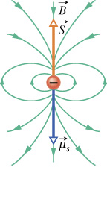
電子自旋的狀態只有兩個，而且自旋大小無法增加：
狀態
$$\left|\left.↑\right\rangle \right.=\left(\begin{matrix}1 \\ 0\end{matrix}\right)$$
$$\left|\left.↓\right\rangle \right.=\left(\begin{matrix}0 \\ 1\end{matrix}\right)$$
或是兩者的疊加狀態
$c_{1}\left|\left.↑\right\rangle \right.+$ $c_{2}\left|\left.↓\right\rangle \right.=\left(\begin{matrix}c_{1} \\ c_{2}\end{matrix}\right)$
自旋角動量為運算算子，大膽猜想在此二維向量空間上，就表示為$2×2$矩陣：
$${\hat{S}}_{x}=\frac{1}{2}\left(\begin{matrix}0 & 1 \\ 1 & 0\end{matrix}\right)$$
$${\hat{S}}_{y}=\frac{1}{2}\left(\begin{matrix}0 & −i \\ i & 0\end{matrix}\right)$$
$${\hat{S}}_{z}=\frac{1}{2}\left(\begin{matrix}1 & 0 \\ 0 & −1\end{matrix}\right)$$
在電磁學中，能量等於磁偶極矩與磁場的內積，
注意磁偶極矩與電子角動量成正比，選磁場方向為z：
$$U=−\vec{μ}∙\vec{B}=\frac{e}{m}\vec{S}∙\vec{B}$$
$$\hat{H}=\frac{e}{m}\vec{S}∙\vec{B}=\frac{eB_{z}}{m}{\hat{S}}_{z}$$
在電子自旋的情況，能量算子$\hat{H}$就正比於沿磁場方向的自旋算子${\hat{S}}_{z}$。

Slide 14
我會偷偷置入…….

Slide 15
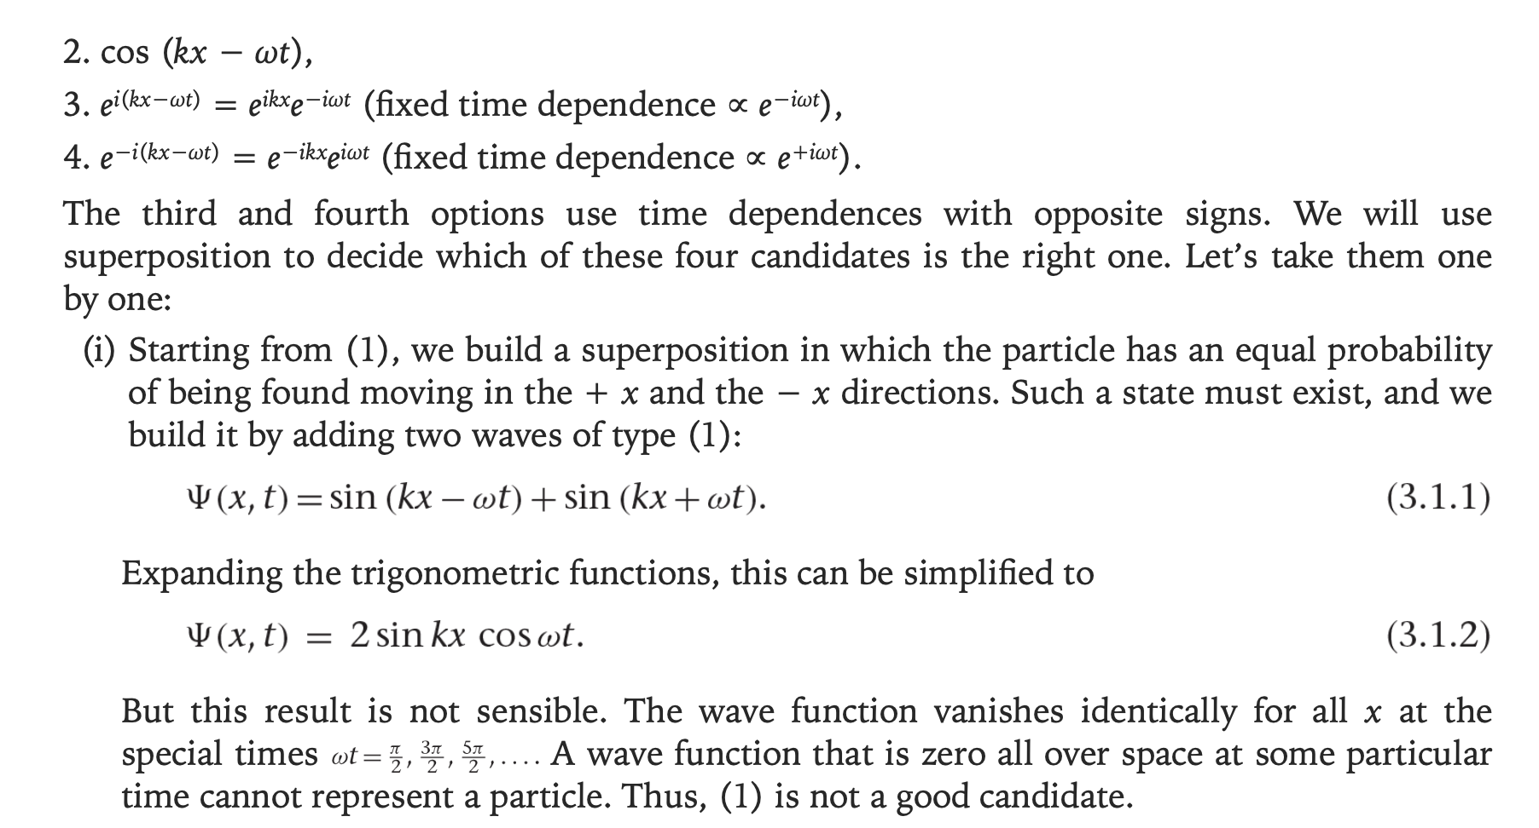
另一個論證

Slide 22
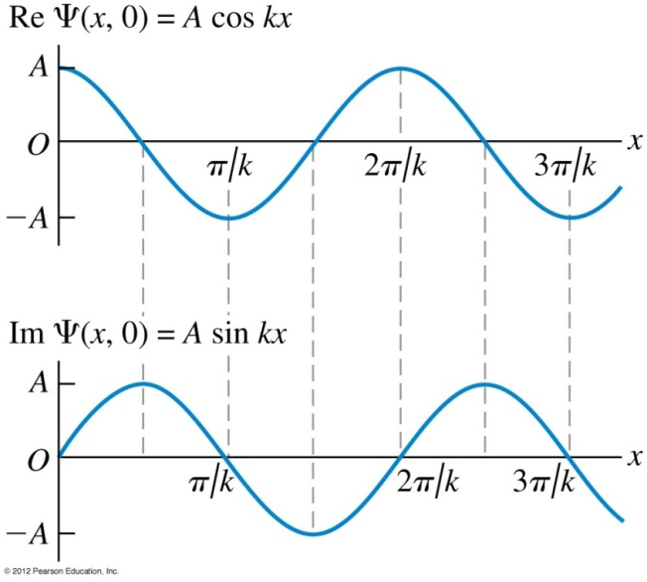
自由電子波複數的波函數：
$$\frac{ℏ^{2}}{2m}k^{2}=ℏω$$
$${Ψ=Ae}^{i\left(kx−ωt\right)}=A\left[\cos\left(kx−ωt\right)+i\sin\left(kx−ωt\right)\right]$$
滿足此Schrodinger Wave Equation
?
$$−\frac{ℏ^{2}}{2m}\frac{∂^{2}Ψ}{∂x^{2}}=iℏ\frac{∂Ψ}{∂t}$$

Slide 23
$$−\frac{ℏ^{2}}{2m}\frac{∂^{2}Ψ}{∂x^{2}}=iℏ\frac{∂Ψ}{∂t}$$
方程式的實數部
方程式的虛數部
$$−\frac{ℏ^{2}}{2m}\frac{∂^{2}ReΨ}{∂x^{2}}=−ℏ\frac{∂ImΨ}{∂t}$$
$$−\frac{ℏ^{2}}{2m}\frac{∂^{2}ImΨ}{∂x^{2}}=ℏ\frac{∂ReΨ}{∂t}$$
現在解的實數部與虛數部是糾纏在一起的！
解的實數部與虛數部不是彼此獨立的！
所以我已經不能要求這個電子波函數是實數了！
假戲真作！弄假成真。
電子波函數真的是複數！它的實數部與虛數部都有意義。

Slide 24
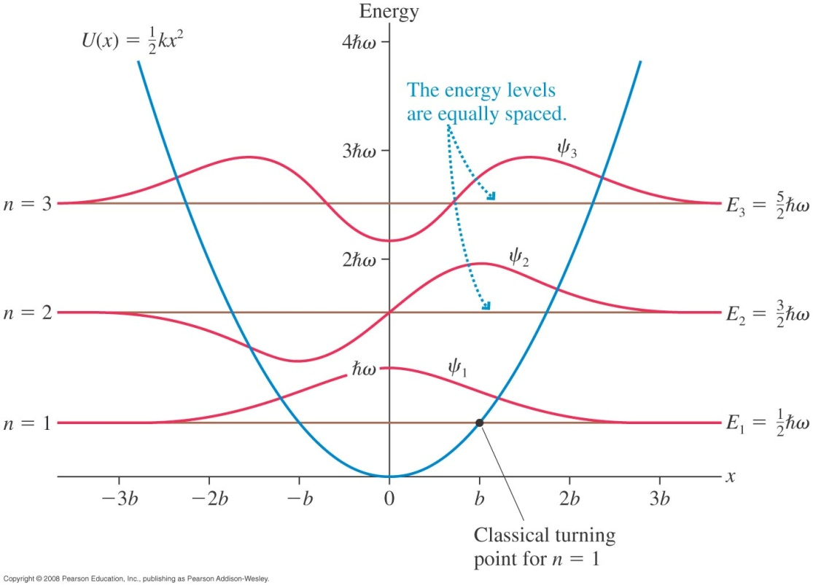
當電子不是自由粒子，而是受到一個位能的影響，假設翻譯表還是可以用！
此時動量與能量的關係要修改為：
$$\frac{p^{2}}{2m}+V=E$$
$$−iℏ\frac{∂}{∂x}↔p$$
$$iℏ\frac{∂}{∂t}↔E$$
電子波波方程式
$$−\frac{ℏ^{2}}{2m}\frac{∂^{2}Ψ}{∂x^{2}}+V\left(x\right)Ψ=iℏ\frac{∂Ψ}{∂t}$$
$$−\frac{ℏ^{2}}{2m}\frac{∂^{2}}{∂x^{2}}+V\left(x\right)=iℏ\frac{∂}{∂t}$$
Schrodinger Wave Equation 以上大致是一個猜出來的過程。
此方程式的正確性是在薛丁格以它計算出氫原子能階，才算確立。
這個方程式將在下一章求解，這一章先討論自由空間 $V=0$！

Slide 25
Schrodinger Wave Equation
$$−\frac{ℏ^{2}}{2m}\frac{∂^{2}Ψ}{∂x^{2}}+V\left(x\right)Ψ=iℏ\frac{∂Ψ}{∂t}$$
給定起始條件，波函數可以完全被決定，沒有不確定性！
但複數波函數不是可以測量的物理量。
波函數無法觀測，波強度正比於振幅平方，則是實數，應可觀測。
波強度正比於以電子束進行實驗得到的分布，的確可觀測。
但波強度對單次實驗無預測效果，波強度只能預測機率！
波強度正比於振幅平方，可以以波函數絕對值平方${\left|Ψ\left(x,t\right)\right|}^{2}$計算。
$${Ψ=Ae}^{i\left(kx−ωt\right)}$$
$$I={\left|Ψ\left(x,t\right)\right|}^{2}=Ψ^{∗}\left(x,t\right)∙Ψ\left(x,t\right)={\left|A\right|}^{2}$$

Slide 26
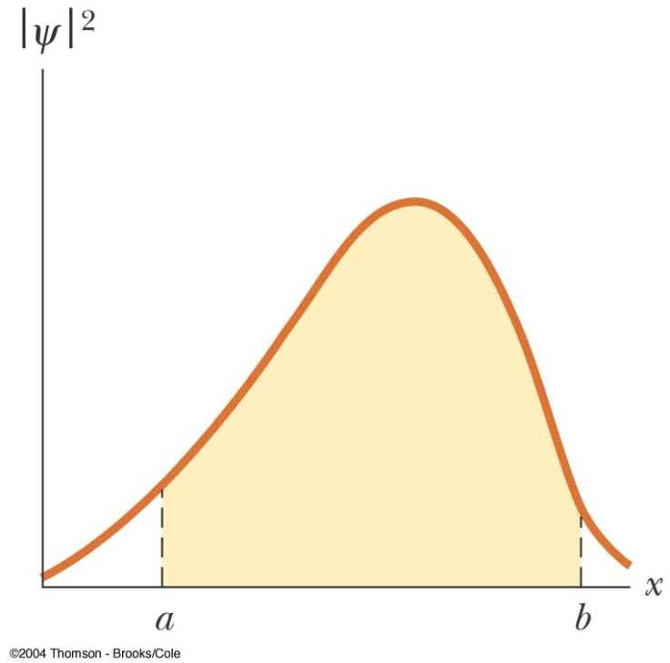
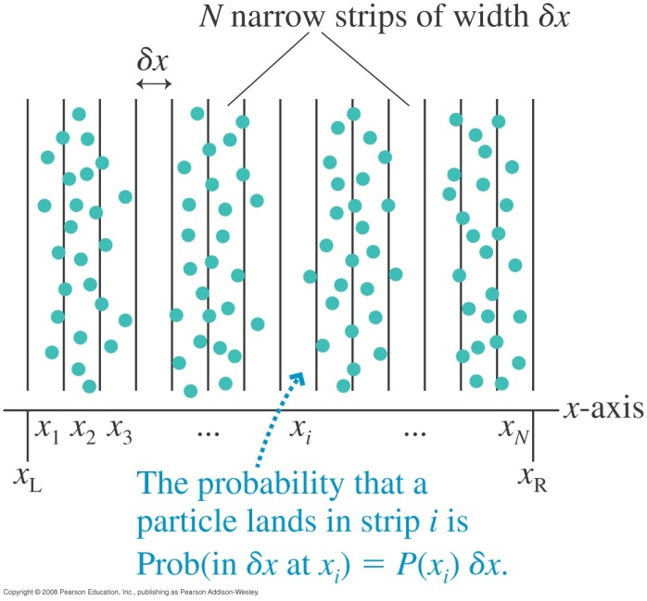
$$P\left(x\right)∙dx={\left|Ψ\left(x,t\right)\right|}^{2}∙dx$$
時間為 $t$ 時在 $x$ 與 $x+dx$ 之間發現該粒子的機率。
波函數絕對值平方${\left|Ψ\left(x,t\right)\right|}^{2}$就是機率密度。
以點的數目來表示機率大小！
$$\int_{a}^{b}{{\left|Ψ\left(x,t\right)\right|}^{2}∙dx }$$
在 $a$ 與 $b$ 之間發現該粒子的機率

Slide 27
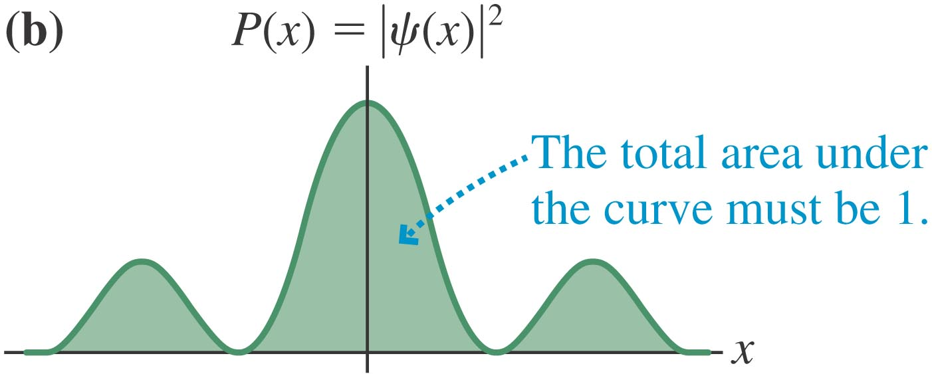
發現該粒子的總機率必需等於 1
歸一化條件 Normalization Condition
$$\int_{−∞}^{∞}{{\left|Ψ\left(x,t\right)\right|}^{2}∙dx }=1$$
這個是波函數在薛丁格方程式以外必須滿足的額外的條件

Slide 28
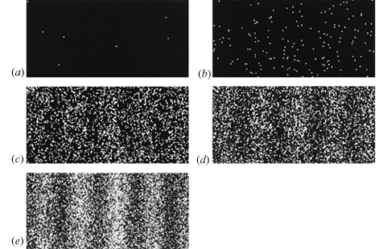
自由電子波波函數及其機率解釋能計算雙狹縫干涉的粒子分佈嗎？

Slide 29
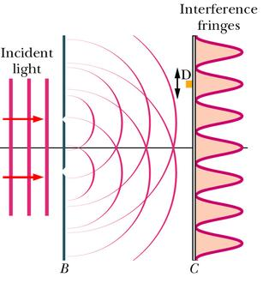
$$Ψ=Ψ_{1}+Ψ_{2}={Ae}^{i\left(kx_{1}−ωt\right)}+{Ae}^{i\left(kx_{2}−ωt\right)}$$
$x_{1},x_{2}$是狹縫1,2距觀測點的距離！
觀測點的機率密度：
$${\left|Ψ_{1}+Ψ_{2}\right|}^{2}=\left(Ψ_{1}^{∗}+Ψ_{2}^{∗}\right)\left(Ψ_{1}+Ψ_{2}\right)={\left|Ψ_{1}\right|}^{2}+{\left|Ψ_{2}\right|}^{2}+Ψ_{2}^{∗}Ψ_{1}+Ψ_{1}^{∗}Ψ_{2}$$
$$=P_{1}+P_{2}+2Re Ψ_{1}^{∗}Ψ_{2}=2{\left|A\right|}^{2}+2Re Ψ_{1}^{∗}Ψ_{2}$$
2-16
$Re Ψ_{1}^{∗}Ψ_{2}$就是干涉的結果！
$$Re Ψ_{1}^{∗}Ψ_{2}=Re \left[{A^{∗}e}^{−i\left(kx_{1}−ωt\right)}∙{Ae}^{i\left(kx_{2}−ωt\right)}\right]={\left|A\right|}^{2}Re\left[e^{−ik\left(x_{1}−x_{2}\right)}\right]={\left|A\right|}^{2}\cos{k\left(x_{1}−x_{2}\right)}$$
$${\left|Ψ_{1}+Ψ_{2}\right|}^{2}=2{\left|A\right|}^{2}\left[1+\cos{k\left(x_{1}−x_{2}\right)}\right]$$
$$x_{1}$$
$$x_{2}$$

Slide 30
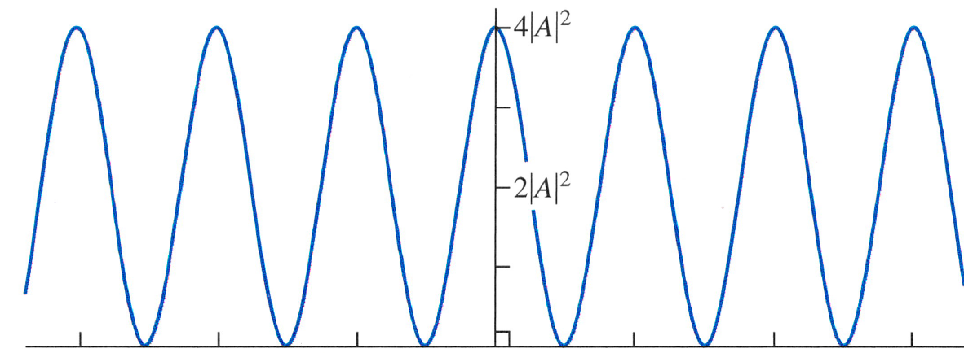
$${\left|Ψ_{1}+Ψ_{2}\right|}^{2}=2{\left|A\right|}^{2}\left[1+\cos{k\left(x_{1}−x_{2}\right)}\right]=4{\left|A\right|}^{2}{\left(\cos{\frac{k\left(x_{1}−x_{2}\right)}{2}}\right)}^{2}$$
與一般雙狹縫干涉完全一致！
$$x_{1}−x_{2}$$

Slide 31
$$−\frac{ℏ^{2}}{2m}\frac{∂^{2}Ψ}{∂x^{2}}=iℏ\frac{∂Ψ}{∂t}$$
$$\frac{ℏ^{2}}{2m}k^{2}=ℏω$$
$${Ψ=Ae}^{i\left(kx−ωt\right)}$$
通常會說這是單一方向傳播的電子波，波長確定，動量確定。
$$\int_{−∞}^{∞}{{\left|Ψ\left(x,t\right)\right|}^{2}∙dx }=∞$$
但這一單一方向傳播電子波機率密度為一常數。
$$P={\left|Ψ\left(x,t\right)\right|}^{2}={\left|A\right|}^{2}$$
這個解根本不滿足Normalization Condition.
動量完全確定，位置完全不確定，（這是波狀的態的波函數）。
尷尬的是：
因為沒有任何位置資訊，所以若稱它為沿+x方向運動的電子並不確實，
它只是擁有+x方向的動量，但並沒有任何實質東西的位置在改變。
也就是並沒有任何實質的東西在傳播或運動。
波函數的相位波形是在傳播，但那不是可觀察的物理量。
所以這個波函數$e^{i\left(kx−ωt\right)}$並不能描述一個自由運動的電子。

Slide 32
單一方向傳播的自由電子波機率密度為一常數
$$P={\left|Ψ\left(x,t\right)\right|}^{2}={\left|A\right|}^{2}$$
位置完全不確定，處於完全全球化的狀態。

Slide 33
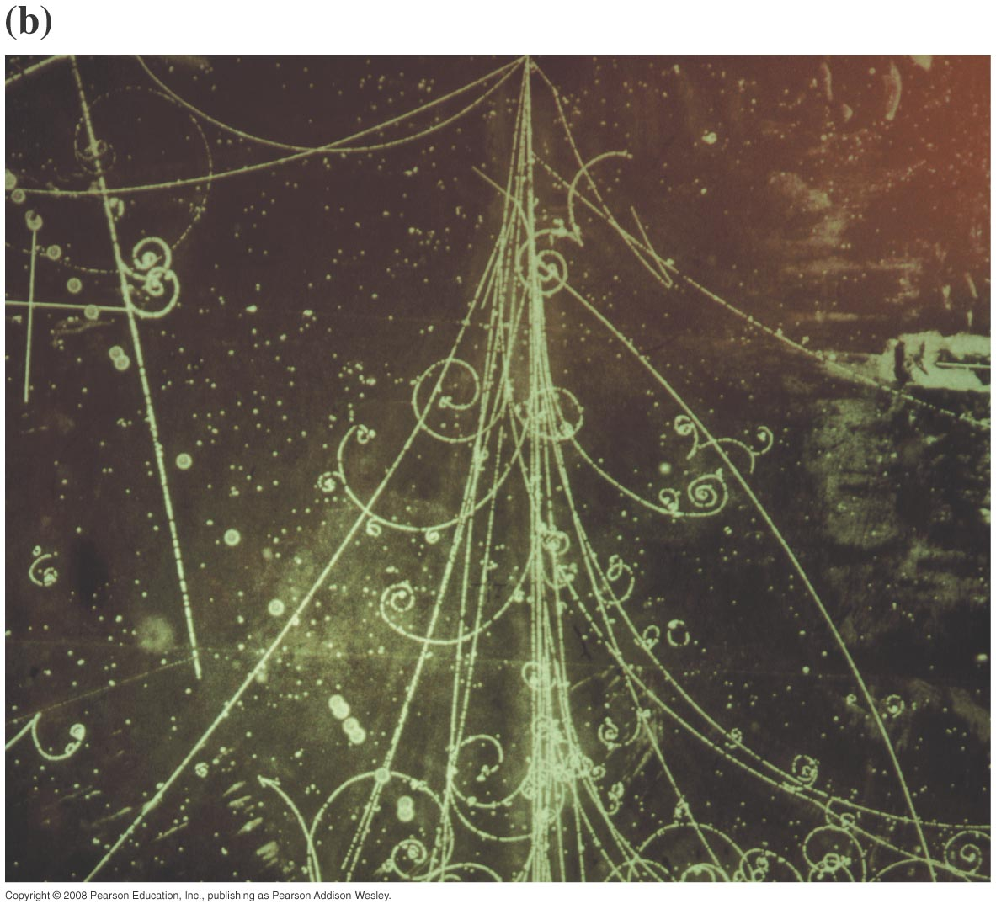
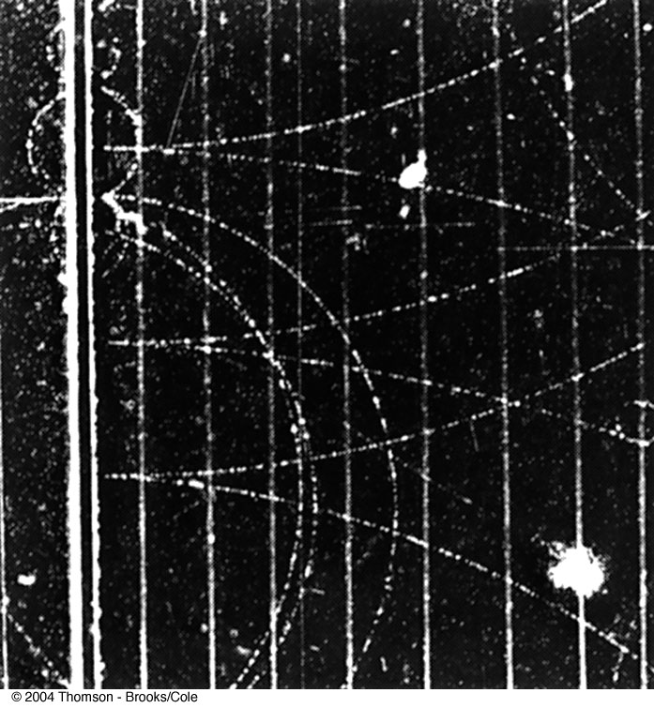
我們觀察到的粒子總是得有一些地方特色：區域性！

Slide 34
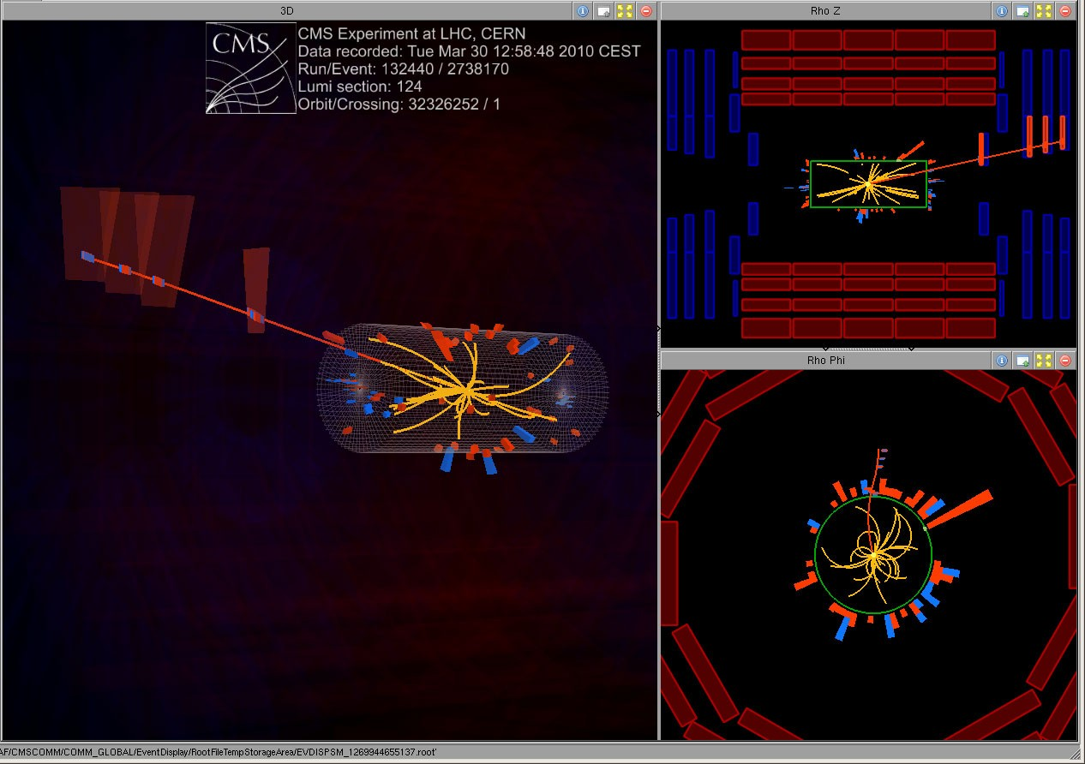
波函數$e^{i\left(kx−ωt\right)}$並不能描述圖中一個自由運動的粒子。

Slide 35
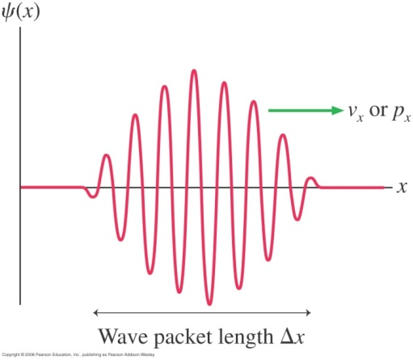
$e^{i\left(kx−ωt\right)}$雖然不是自由運動電子的狀態，但具有確定的動量。
$e^{i\left(kx−ωt\right)}$是動量的本徵態Eigenstate，在自由空間中是定態Stationary State。
而且$e^{i\left(kx−ωt\right)}$可以作為材料，讓我們建造出比較像自由運動電子的狀態：波包。
波包如粒子具有一些區域性，而這區域性又會如自由粒子般運動。
波包也滿足薛丁格方程式。
在很多應用上，用$e^{i\left(k_{0}x−ωt\right)}$來近似波包，結果相當不錯。例如散射。

Slide 36
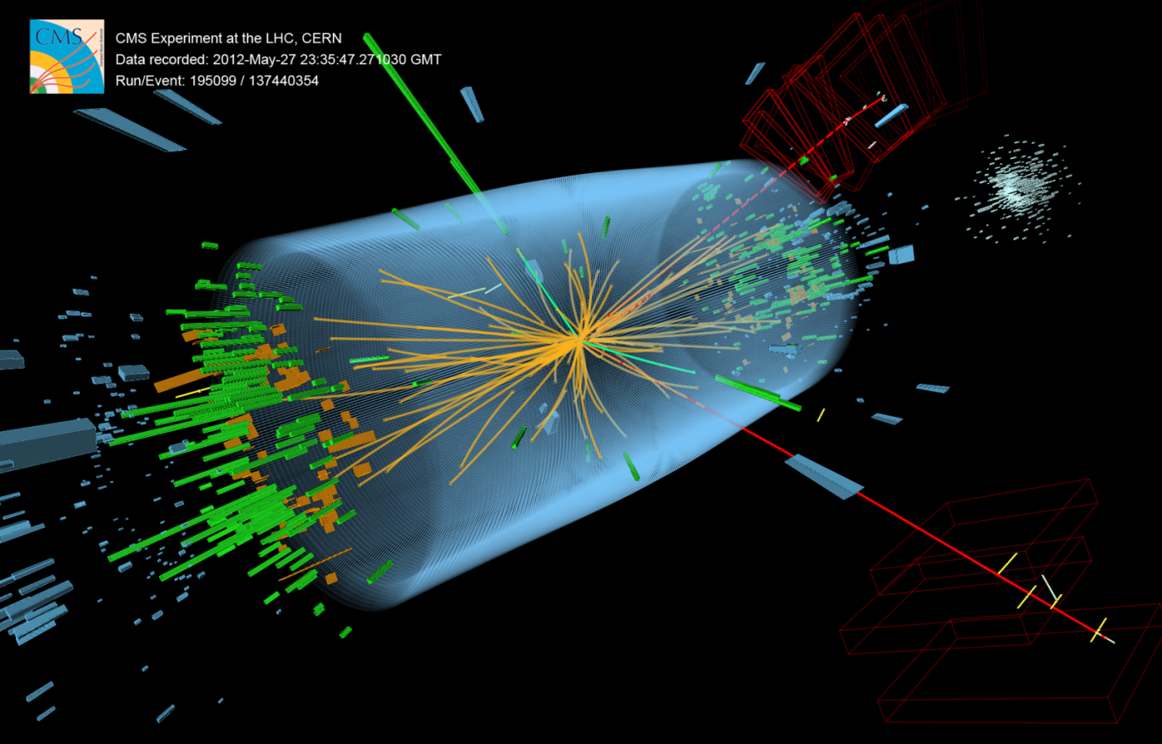
$$p+p→H+⋯→Z+Z+⋯→μ+\overline{μ}+e+\overline{e}⋯$$
在這散射實驗中，入射的質子及生成的粒子都是波包。
但用 $e^{i\left(k_{0}x−ωt\right)}$來近似波包，結果相當不錯。

Slide 37
康普頓效應
$$γ+e^{−}→γ+e^{−}$$

Slide 38
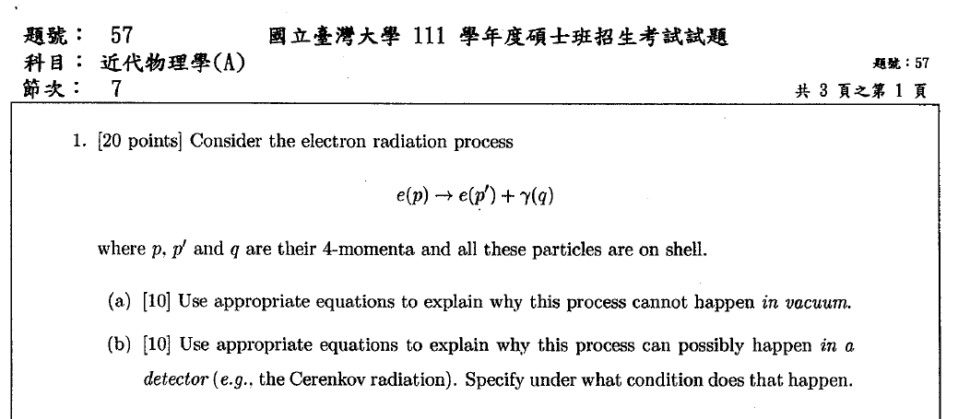

Slide 39
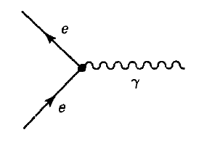
Of Course, massless photon can’t decay.
But could electron emit one photon and one electron?
$$e→e+γ$$
The Feynman amplitude is non-zero (a constant e).
But momentum conservation does not allow!
$$p_{e1}=p_{e2}{+p}_{γ}$$
$${\left(p_{e2}+p_{γ}\right)}^{2}=p_{e1}^{2}$$
$$p_{e2}^{2}+2p_{e2}∙p_{γ}+p_{γ}^{2}=p_{e1}^{2}$$
$$m_{e}^{2}+2E_{e2}∙E_{γ}−{2\vec{p}}_{e2}∙{\vec{p}}_{γ}+0=m_{e}^{2}$$
$$2E_{e2}∙E_{γ}−{2\left|{\vec{p}}_{e2}\right|E}_{γ}∙\cos{θ}=0$$
$$E_{e2}−\left|{\vec{p}}_{e2}\right|∙\cos{θ}=0$$
Impossible, since $E_{e2}>\left|{\vec{p}}_{e2}\right|$
Electron can not emit one photon and one electron.
$$e↛e+γ$$

Slide 40
But we know accelerating electron can emit EM wave!
$$e→e+γ+γ$$
Electron can emit two ：
Momentum conservation now allows!
以上這些粒子應該都是波包！

Slide 41
波包有寬度，意指位置稍有不準度，如此動量應該也稍有不準度。
大膽猜想：波包應該是疊加稍微不同角波數$k$的正弦波${Ae}^{i\left(kx−ωt\right)}$的結果。
$$ω=\frac{ℏ}{2m}k^{2}$$
對任意角波數$k$，正弦波${Ae}^{i\left(kx−ωt\right)}$都是薛丁格方程式的解。
薛丁格方程式是一線性方程式。
疊加不同角波數$k$的正弦波${Ae}^{i\left(kx−ωt\right)}$依舊為解：
$$Ψ\left(x,t\right)=\sum_{k}{A\left(k\right)∙e^{i\left(kx−ωt\right)}}=\int_{−∞}^{∞}{A\left(k\right)∙e^{i\left(kx−ωt\right)}∙dk}$$
這是自由電子波薛丁格方程最一般的解：
$$−\frac{ℏ^{2}}{2m}\frac{∂^{2}Ψ}{∂x^{2}}=iℏ\frac{∂Ψ}{∂t}$$

Slide 42
$$A\left(k\right)=e^{−\frac{α{\left(k−k_{0}\right)}^{2}}{2}}$$
$$A\left(k\right)$$
考慮一Gaussian form of $A\left(k\right)$：
意思是以為$k_{0}$中心，形成一離開此值就快速降低的分佈，
$$2Δk$$
$k$與動量成正比，所以這就是動量稍有不準度的狀態。
若取極值的1/3左右位置，寬度即不準度大約是$∆k\sim \sqrt{2}/\sqrt{α}$。
$$Ψ\left(x,0\right)=\int_{−∞}^{∞}{e^{−α{\left(k−k_{0}\right)}^{2}/2}∙e^{ikx}∙dk}=\int_{−∞}^{∞}{e^{−αq^{2}/2}∙e^{i\left(q+k_{0}\right)x}∙dq}$$
$$=e^{ik_{0}x}\int_{−∞}^{∞}{e^{−\frac{αq^{2}}{2}+iqx}∙dq}$$
$$q≡k−k_{0}$$
$$=e^{ik_{0}x}e^{−\frac{x^{2}}{2α}}\int_{−∞}^{∞}{e^{−\left(\frac{αq^{2}}{2}−iqx−\frac{x^{2}}{2α}\right)}∙dq}$$
$$q′≡q−i\frac{x}{α}$$
$$=e^{ik_{0}x}e^{−\frac{x^{2}}{2α}}\int_{−∞}^{∞}{e^{−\frac{α{q′}^{2}}{2}}∙dq′}$$
$$=\sqrt{\frac{2π}{α}}e^{ik_{0}x}e^{−\frac{x^{2}}{2α}}$$

Slide 43
$$\int_{−∞}^{∞}{dx∙e^{−ax^{2}}}$$
計算：
先平方：
$$\int_{−∞}^{∞}{dx∙e^{−ax^{2}}}∙\int_{−∞}^{∞}{dy∙e^{−ay^{2}}}=\int_{−∞}^{∞}{\int_{−∞}^{∞}{dxdy∙e^{−ax^{2}−ay^{2}}}}$$
換極座標：
$$=\int_{0}^{2π}{\int_{0}^{∞}{rdr∙dθ∙e^{−ar^{2}}}}=2π\int_{0}^{∞}{rdr∙e^{−ar^{2}}}=π\int_{0}^{∞}{dr^{2}∙e^{−ar^{2}}}=\frac{π}{a}$$
開根號：
$$\int_{−∞}^{∞}{dx∙e^{−ax^{2}}}=\sqrt{\frac{π}{a}}$$

Slide 44
$$A\left(k\right)=e^{−\frac{α{\left(k−k_{0}\right)}^{2}}{2}}$$
$$Ψ\left(x,0\right)=\sqrt{\frac{2π}{α}}e^{ik_{0}x}e^{−\frac{x^{2}}{2α}}$$
在時間為零，波函數是一振盪函數，乘上一高斯函數。
高斯函數決定了振幅。
因此振幅是以原點為中心，寬度由$α$決定的 packet。
波函數的振幅集中在空間中的一個區域之內，稱為波包 Wave Packet。

Slide 45
$$A\left(k\right)=e^{−\frac{α{\left(k−k_{0}\right)}^{2}}{2}}$$
寬度大約是$∆k\sim \sqrt{2}/\sqrt{α}$。
$$Ψ\left(x,0\right)=\sqrt{\frac{2π}{α}}e^{ik_{0}x}e^{−\frac{x^{2}}{2α}}$$
振幅寬度大約是$∆x=\sqrt{2}\sqrt{α}$。
注意角波數$k$範圍越寬，製造出的波包的空間$x$範圍就可以越窄！

Slide 46
波包的寬度
如果${\left|A\left(k\right)\right|}^{2}$的分布是高斯分布，寬度$∆k$即是$k$（即動量）測量的不準度：
$${\left|A\left(k\right)\right|}^{2}$$
若取極值的$1/e$左右位置為寬度，
$${\left|A\left(k\right)\right|}^{2}=e^{−α{\left(k−k_{0}\right)}^{2}}$$
$$2Δk$$
$$∆k=1/\sqrt{α}$$
波函數強度分布也是一個高斯分布，中心點在原點，寬度$∆x$即是位置測量的不準度：
$${\left|Ψ\left(x,0\right)\right|}^{2}\sim e^{−\frac{x^{2}}{α}}$$
$$2Δx$$
$$∆x=\sqrt{α}$$
$∆x∙∆k\sim$1
測不準原理！

Slide 47
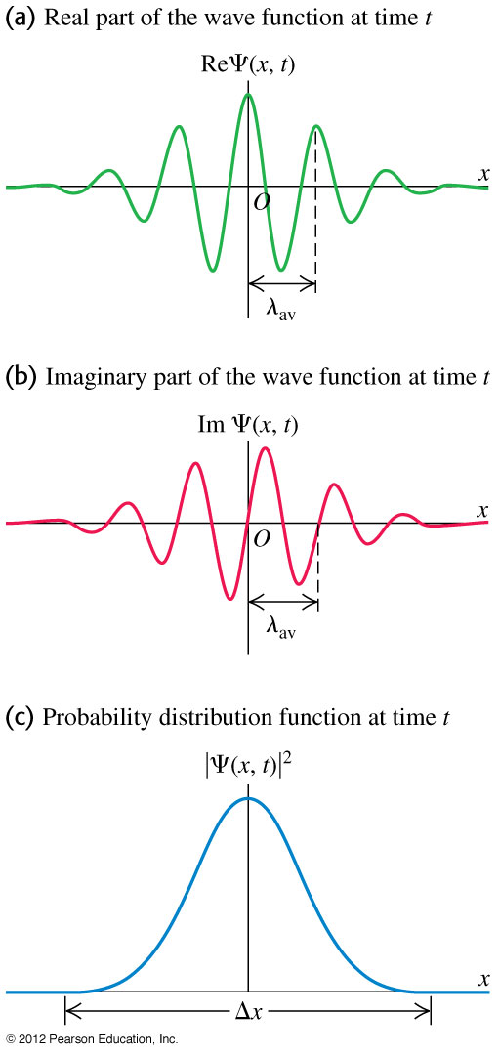
波包波函數的實部與虛部
波包並不是定態，而是類似的定態的疊加
所以位置的平均值會移動！
移動速度(群速度)正是古典的電子速度。
Notes:
波包並不是定態，而是類似定態的疊加

Slide 48
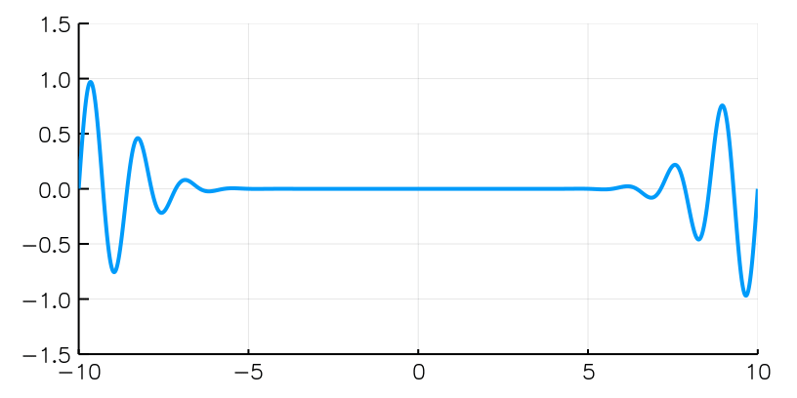
妙的是波包移動的速度不是波速，而是群速度！
$$v_{g}=\frac{∂ω}{∂k}$$
接下來計算波包波函數對時間的變化，其實我們早就知道了！：
$$Ψ\left(x,0\right)=\int_{−∞}^{∞}{A\left(k\right)∙e^{ikx}∙dk}→Ψ\left(x,t\right)=\int_{−∞}^{∞}{A\left(k\right)∙e^{i\left(kx−ω\left(k\right)t\right)}∙dk}$$
因為波包必須滿足薛丁格方程式，在此$ω\left(k\right)$由此色散關係決定：
$$ω=\frac{ℏ}{2m}k^{2}$$
也就是：薛丁格方程式透過色散關係，發揮作用，決定了波函數的時間變化！

Slide 49
如前，將相角$kx−ω\left(k\right)t$對$\left(k−k_{0}\right)$作泰勒展開，來湊平方的指數：
$$kx−ωt\sim \left(k_{0}x−ω\left(k_{0}\right)t\right)+\left(k−k_{0}\right)\left[x−{\left(\frac{∂ω}{∂k}\right)}_{k_{0}}t\right]+\frac{1}{2}{\left(k−k_{0}\right)}^{2}{\left(\frac{∂^{2}ω}{∂k^{2}}\right)}_{k_{0}}t$$
$$Ψ\left(x,t\right)=\int_{−∞}^{∞}{e^{−\frac{α}{2}{\left(k−k_{0}\right)}^{2}}∙e^{i\left(kx−ωt\right)}∙dk}$$
代入波函數：
$$ω=\frac{ℏ}{2m}k^{2}$$
定義兩個常數來簡化計算：
$$v_{g}={\left(\frac{∂ω}{∂k}\right)}_{k_{0}}=\frac{ℏk}{m}$$
$$β={\left(\frac{∂^{2}ω}{∂k^{2}}\right)}_{k_{0}}=\frac{ℏ}{m}$$
$$=e^{i\left(k_{0}x−ω\left(k_{0}\right)t\right)}\int_{−∞}^{∞}{e^{−\frac{α}{2}{\left(k−k_{0}\right)}^{2}}e^{i\left(k−k_{0}\right)\left(x−v_{g}t\right)+i\frac{1}{2}{\left(k−k_{0}\right)}^{2}βt}dk}$$
$$=e^{i\left(k_{0}x−ω\left(k_{0}\right)t\right)}\int_{−∞}^{∞}{e^{−\frac{αq^{2}}{2}}e^{iq\left(x−v_{g}t\right)+i\frac{1}{2}q^{2}βt}dq}$$
$$q≡k−k_{0}$$
時間為零的波包結果
$$=e^{i\left(k_{0}x−ω\left(k_{0}\right)t\right)}\int_{−∞}^{∞}{e^{−\frac{\left(α+iβt\right)q^{2}}{2}}e^{iq\left(x−v_{g}t\right)}dq}$$
$$e^{ik_{0}x}\int_{−∞}^{∞}{e^{−\frac{αq^{2}}{2}}e^{iqx}dq}$$

Slide 50
$$e^{ik_{0}x}\int_{−∞}^{∞}{e^{−\frac{αq^{2}}{2}}∙e^{iqx}dq}$$
$$e^{i\left(k_{0}x−ω\left(k_{0}\right)t\right)}\int_{−∞}^{∞}{e^{−\frac{\left(α+iβt\right)q^{2}}{2}}∙e^{iq\left(x−v_{g}t\right)}∙dq}$$
此時的波包右，即等於時間為零的波包左，只要將$x$以$x−v_{g}t$置換， $α$以$α+iβt$置換。
$$=\sqrt{\frac{2π}{α}}e^{ik_{0}x}e^{−\frac{x^{2}}{2α}}$$
$$=\sqrt{\frac{2π}{\left(α+iβt\right)}}e^{i\left(k_{0}x−ω\left(k_{0}\right)t\right)}e^{−\frac{{\left(x−v_{g}t\right)}^{2}}{2\left(α+iβt\right)}}$$
這是波包隨時間的變化！
這顯示：有了$A\left(k\right)$的資訊，整個波函數、隨時間的變化就解出來了！

Slide 51
各處波包的機率密度可以計算為：
$${\left|Ψ\left(x,t\right)\right|}^{2}=\sqrt{\frac{{\left|2π\right|}^{2}}{{\left|α+iβt\right|}^{2}}}{\left|e^{i\left(k_{0}x−ω\left(k_{0}\right)t\right)}\right|}^{2}{\left|e^{−\frac{{\left(x−v_{g}t\right)}^{2}}{2\left(α+iβt\right)}}\right|}^{2}$$
$${\left|e^{−\frac{{\left(x−v_{g}t\right)}^{2}}{2\left(α+iβt\right)}}\right|}^{2}=e^{−\frac{{\left(x−v_{g}t\right)}^{2}}{2\left(α−iβt\right)}}e^{−\frac{{\left(x−v_{g}t\right)}^{2}}{2\left(α+iβt\right)}}$$
$$=e^{−\frac{{\left(x−v_{g}t\right)}^{2}}{2}\left(\frac{1}{α−iβt}+\frac{1}{α+iβt}\right)}=e^{−\frac{{\left(x−v_{g}t\right)}^{2}}{2}\left(\frac{2α}{α^{2}+β^{2}t^{2}}\right)}$$
$$=\frac{2π}{\sqrt{α^{2}+β^{2}t^{2}}}e^{−\frac{{α\left(x−v_{g}t\right)}^{2}}{α^{2}+β^{2}t^{2}}}$$

Slide 52
$${\left|Ψ\left(x,t\right)\right|}^{2}=\frac{2π}{\sqrt{α^{2}+β^{2}t^{2}}}e^{−\frac{{α\left(x−v_{g}t\right)}^{2}}{α^{2}+β^{2}t^{2}}}$$
此波包的中心點隨時間移動，速度為 $v_{g}$。
對於自由電子波，群速度$v_{g}$可以算出來：
$$v_{g}={\left(\frac{∂ω}{∂k}\right)}_{k_{0}}={\left(\frac{∂\frac{ℏ}{2m}k^{2}}{∂k}\right)}_{k_{0}}=\frac{ℏ}{m}k_{0}=\frac{p}{m}$$
妙的是波包移動的速度不是波速，而是群速度！恰等於古典電粒子的速度！
開學一個月，我們終於學會了牛頓第一運動定律！自由粒子以等速運動。

Slide 53
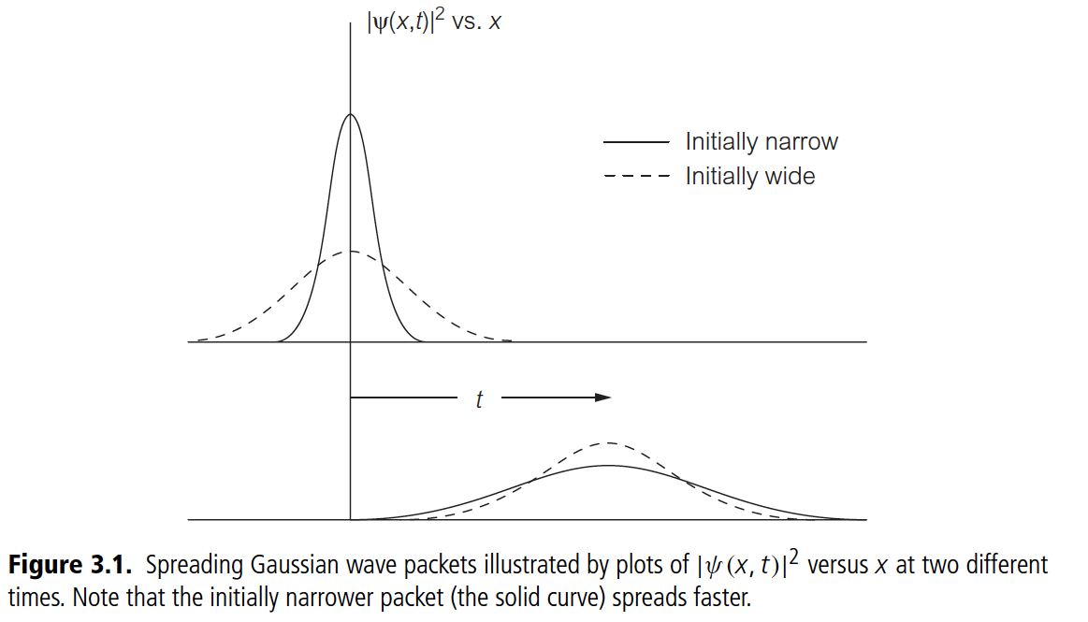
$${\text{|}\text{Ψ}\text{(}\text{x}\text{,}\text{t}\text{)|}}^{2}=\frac{2π}{\sqrt{α^{2}+β^{2}t^{2}}}e^{−\frac{α{\left(x−v_{g}t\right)}^{2}}{α^{2}+β^{2}t^{2}}}$$
$$β={\left(\frac{∂^{2}ω}{∂k^{2}}\right)}_{k_{0}}=\frac{ℏ}{m}$$
是常數。
$$∆x=\sqrt{\frac{α^{2}+β^{2}t^{2}}{α}}\overset{→}{t→∞}βt\frac{1}{\sqrt{α}}$$
波包的寬度會隨時間增加，且時間長以後趨近：
注意在時間為零時，波包的寬度為
$$∆x=\sqrt{α}$$
原來較窄$α$較小的波包（上圖實線） ，時間一長反而變寬了，擴散較快！
原來較寬$α$較大的波包（上圖虛線），擴散較慢！

Slide 54
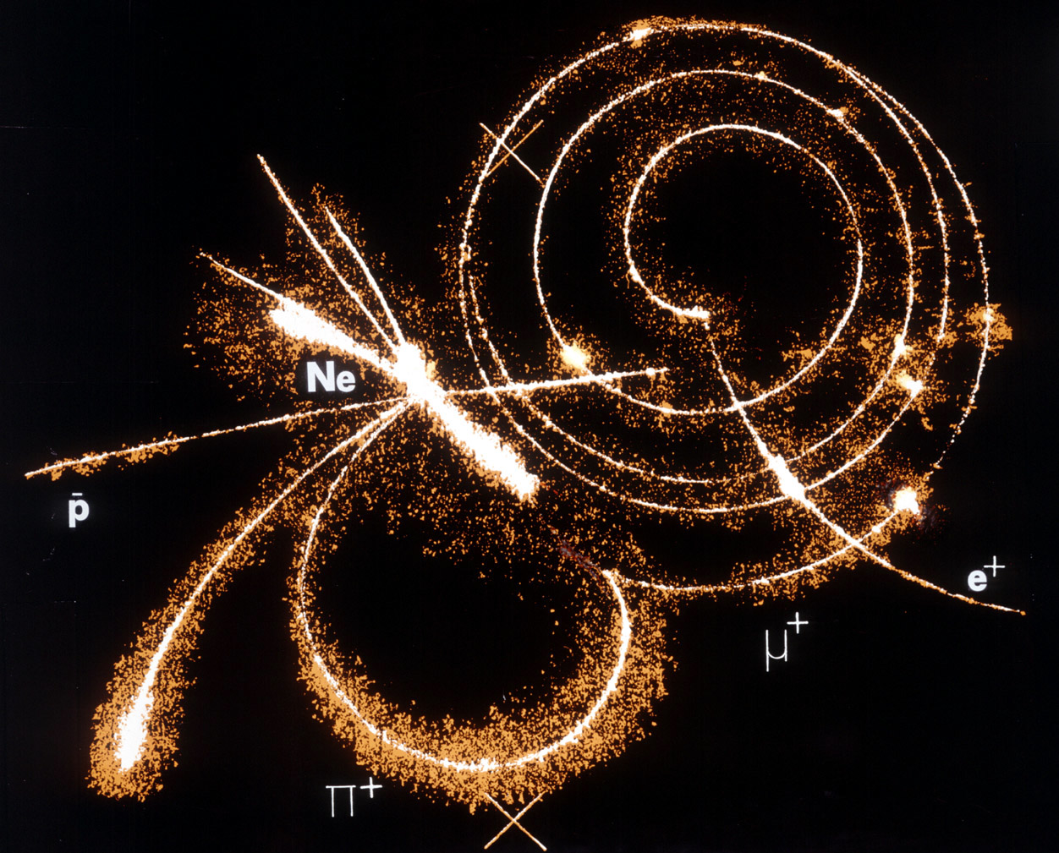
波包的意義就是在全球化的波動現象，實現區域性的波函數！

Slide 55
波包的應用最具體的應用就是粒子的散射！
注意粒子在散射前後都是自由粒子！

Slide 56
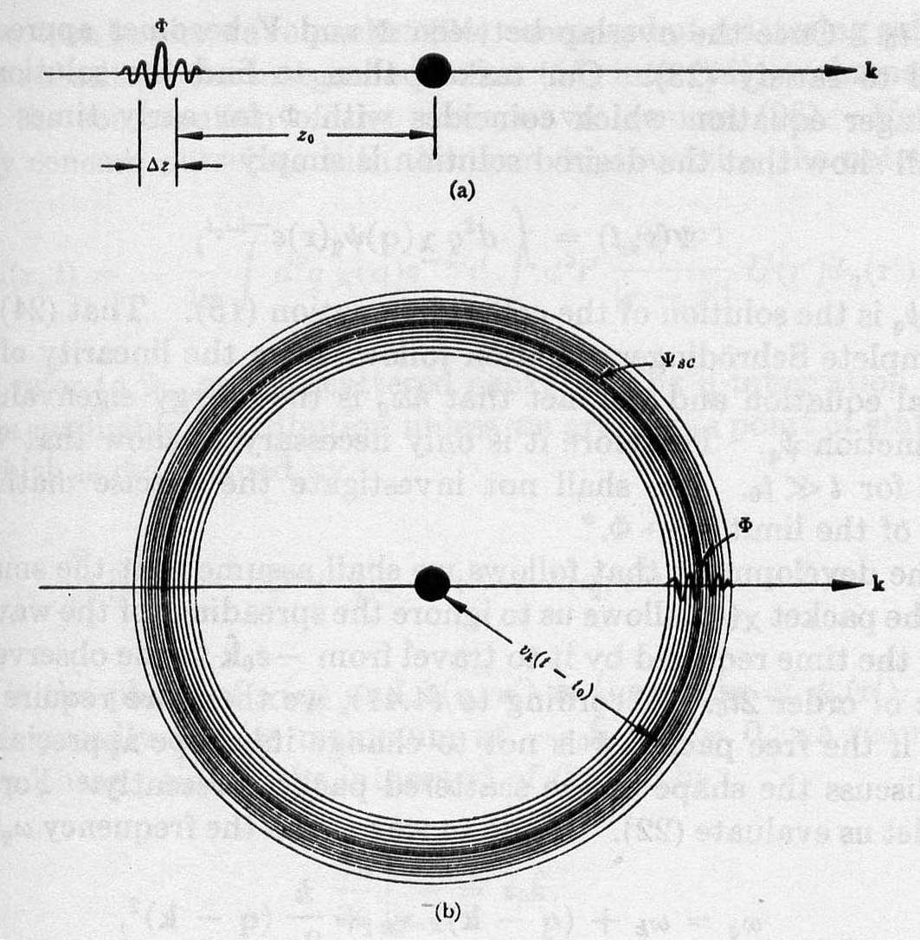
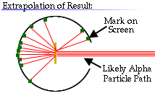
影響波恩提出機率解釋的電子散射實驗！
入射的電子就是以波包描述：
波恩以波動力學計算電子散射現象！散射後波應該呈球殼狀。
一旦觀察，球殼波就崩潰為集中與某處的波包！如同顆粒狀電子。
崩潰發生在各處的機率就正比於當地的波強度！

Slide 57
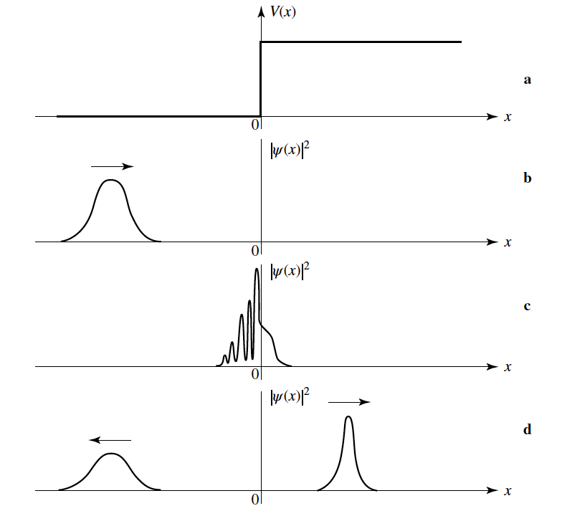
一維散射
一測量即崩潰為單一波包！
Or

Slide 58
$$p+p→H+⋯→Z+Z+⋯→μ+\overline{μ}+e+\overline{e}⋯$$
在這散射實驗中，入射的質子及生成的粒子都是波包。
但用 $e^{i\left(kx−ωt\right)}$來近似波包，結果相當不錯。

Slide 59
波函數是可以完全確定的，但波函數卻是無法測量的！
自由電子的波函數的演化是由薛丁格波方程式控制，
$$−\frac{ℏ^{2}}{2m}\frac{∂^{2}Ψ}{∂x^{2}}=iℏ\frac{∂Ψ}{∂t}$$
給定起始的波（函數）就可以預測未來任一時刻的波。
波函數的起始條件一般就是： $Ψ\left(x,0\right)$。
接下來要示範：有了$Ψ\left(x,0\right)$，原則上利用色散關係，就可以得到 $Ψ\left(x,t\right)$。
色散關係就是薛丁格方程式。
可以算的不能量！

Slide 60
疊加不同角波數$k$的$e^{i\left(kx−ωt\right)}$後，就得到滿足薛丁格方程式的波函數。
$$Ψ\left(x,t\right)=\int_{−∞}^{∞}{A\left(k\right)∙e^{i\left(kx−ωt\right)}∙dk}$$
$A\left(k\right)$也攜帶波函數所有的訊息，也可以視為波函數。
我們可以將起始條件波函數$Ψ\left(x,0\right)$以傅立葉分析展開：
$$Ψ\left(x,0\right)=\frac{1}{\sqrt{2πℏ}}\int_{−∞}^{∞}{φ\left(p\right)∙e^{ipx/ℏ}∙dp}$$
$φ\left(p\right)$就稱為$Ψ\left(x,0\right)$的Fourier Transform，可以由$Ψ\left(x,0\right)$計算出來：
$φ\left(p\right)$稱為動量空間的波函數。注意$φ\left(p\right)$其實就正比於 $A\left(k\right)$。
若以$φ\left(p\right)$來$\text{展開}Ψ\left(x,t\right)$，$φ\left(p\right)$會乘上 $e^{i\left(kx−ωt\right)}$，
於是，若有了$φ\left(p\right)$，$Ψ\left(x,t\right)$就解出來了。這是薛丁格方程式最普遍的求解方式。
$$Ψ\left(x,t\right)=\frac{1}{\sqrt{2πℏ}}\int_{−∞}^{∞}{φ\left(p\right)e^{i\left(kx−ωt\right)}dp}=\frac{1}{\sqrt{2πℏ}}\int_{−∞}^{∞}{φ\left(p\right)e^{i\frac{px}{ℏ}−i\frac{p^{2}}{2mℏ}t}dp}$$

Slide 61
示範$φ\left(p\right)$可以由起始條件波函數$Ψ\left(x,0\right)$計算出來：
$φ\left(p\right)$就是$Ψ\left(x,0\right)$的Fourier Transform，定義如下：把$Ψ\left(x,0\right)$展開代入可得：
$$\int_{−∞}^{∞}{Ψ\left(x,0\right)∙e^{−ipx/ℏ}∙dx}=\frac{1}{\sqrt{2πℏ}}\int_{−∞}^{∞}{dx}\int_{−∞}^{∞}{dp′∙φ\left(p′\right)e^{\frac{i\left(p^{′}−p\right)x}{ℏ}}}$$
$$=\frac{1}{\sqrt{2πℏ}}\int_{−∞}^{∞}{dp′∙φ\left(p′\right)∙\int_{−∞}^{∞}{dx}e^{\frac{i\left(p^{′}−p\right)x}{ℏ}}}$$
$$\int_{−∞}^{∞}{dx∙e^{\frac{i\left(p^{′}−p\right)x}{ℏ}}}=2πℏδ\left(p′−p\right)$$
$$=\sqrt{2πℏ}\int_{−∞}^{∞}{dp′∙φ\left(p′\right)δ\left(p′−p\right)}=\sqrt{2πℏ}∙φ\left(p\right)$$
果然$Ψ\left(x,0\right)$作Fourier Transform，就得$φ\left(p\right)$。
$$φ\left(p\right)=\frac{1}{\sqrt{2πℏ}}\int_{−∞}^{∞}{Ψ\left(x,0\right)∙e^{−ipx/ℏ}∙dx}$$

Slide 62
動量空間波函數$φ\left(p\right)$就是波函數$Ψ\left(x,0\right)$的Fourier Transform：
$$φ\left(p\right)=\frac{1}{\sqrt{2πℏ}}\int_{−∞}^{∞}{Ψ\left(x,0\right)∙e^{−ipx/ℏ}∙dx}$$
$Ψ\left(x,0\right)$就是$φ\left(p\right)$的Inverse Fourier Transform：
$$Ψ\left(x,0\right)=\frac{1}{\sqrt{2πℏ}}\int_{−∞}^{∞}{φ\left(p\right)∙e^{ipx/ℏ}∙dp}$$
注意兩個式子非常類似！

Slide 63
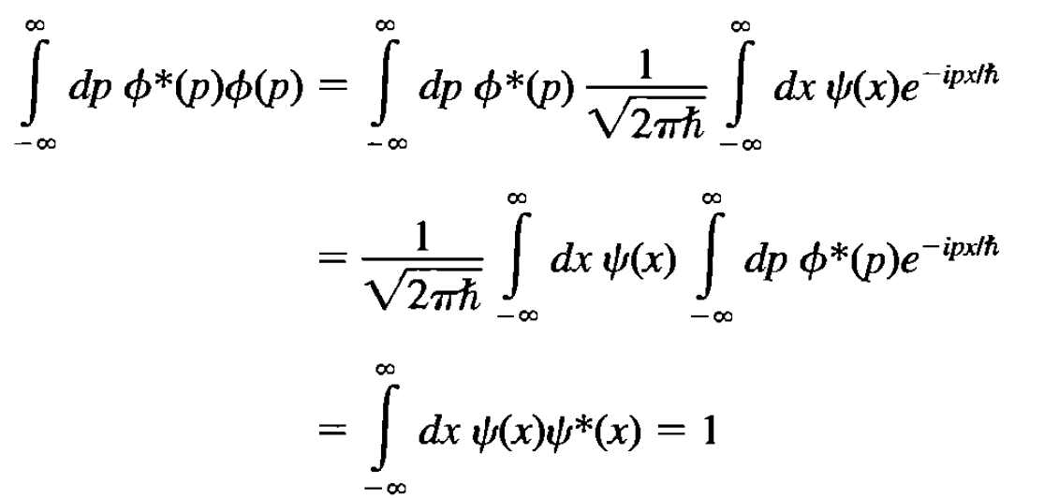
$φ\left(p\right)$真的是動量空間的波函數。

Slide 64
$$\int_{−∞}^{∞}{dx∙e^{i\left(p′−p\right)x}}=0$$
If $p′−p≠0$,
因為$e^{i\left(p′−p\right)x}$，是週期函數，加總一個週期，值就抵消為零，
積分邊界趨近無限大，積分會跨越無限多個$e^{i\left(p−p′\right)x}$的週期，積分值趨近零。
$$\int_{−∞}^{∞}{dx∙e^{i\left(p′−p\right)x}}→∞$$
If $p′−p=0$,
這是$δ\left(p−p′\right)$的典型表現。它會強迫 $p^{′}=p$。因此，可以寫成：
$$\int_{−∞}^{∞}{dx∙e^{i\left(p−p′\right)x/ℏ}}=2πℏδ\left(p−p′\right)$$
$δ\left(p−p′\right)$的典型用法則是在積分 $p′$後，將值 $p$強迫置入函數之中 $p′$的位置：
$$\int_{−∞}^{∞}{dp′∙δ\left(p′−p\right)f\left(p′\right)}=\int_{−∞}^{∞}{dp′∙δ\left(p′−p\right)f\left(p\right)}=f\left(p\right)\int_{−∞}^{∞}{dp′∙δ\left(p′−p\right)}=f\left(p\right)$$
我用了：
$$\int_{−∞}^{∞}{dp′∙δ\left(p′−p\right)}=1$$
得到了：
$$\int_{−∞}^{∞}{dp′∙δ\left(p′−p\right)f\left(p′\right)}=f\left(p\right)$$

Slide 65
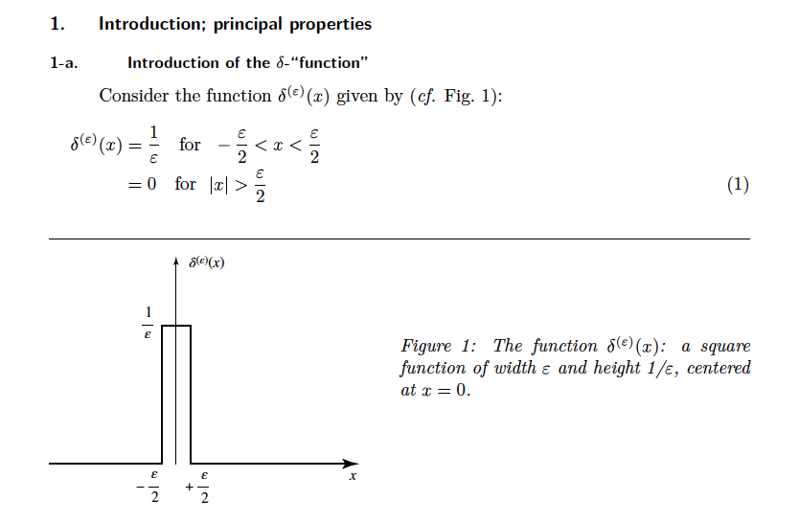
$$\int_{−∞}^{∞}{dx∙δ\left(x\right)}=1$$
當$ε→0$，
$$δ\left(x\right)=0, x≠0$$
$$δ\left(x\right)=∞, x=0$$
$$\int_{−∞}^{∞}{dx∙δ\left(x\right)}=1$$
與$ε$無關，當$ε→0$，依舊成立！
$$\int_{−∞}^{∞}{dx∙δ\left(x−a\right)f\left(x\right)}=f\left(a\right)$$
由以上可得：

Slide 66
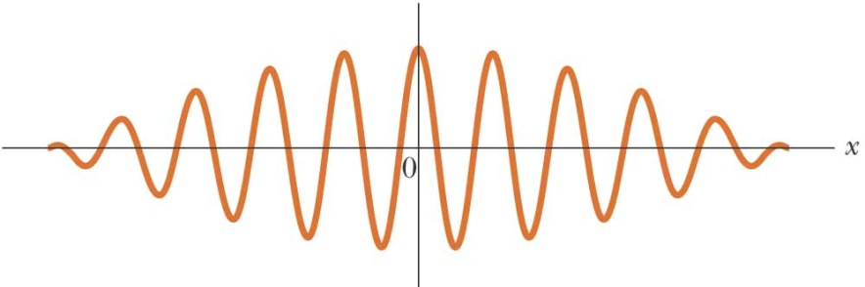
波函數 $Ψ\left(\vec{x}\right)$ 代表一個粒子的狀態。
波函數 $Ψ\left(\vec{x}\right)$的絕對值平方代表觀察到粒子的機率。
那如何預測對這個狀態其他物理量的測量？

Slide 67
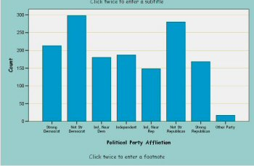
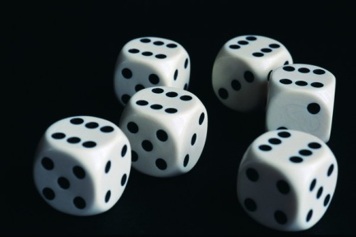
對單一電子的物理量，測量結果不一定確定！
但多次測量後，不確定的結果形成一個可預測的分布！
此分布的平均值是可以測量及預測的：期望值-Expectation Value。

Slide 68
重複的物理實驗測量的期望值！
位置的期望值 (平均值）
以機率為權重對位置求和：
$$\left\langle x\right\rangle =\int_{−∞}^{∞}{x∙{\left|Ψ\left(x\right)\right|}^{2}dx}=\int_{−∞}^{∞}{{dx∙Ψ}^{∗}\left(x\right)}∙x∙Ψ\left(x\right)$$
位置函數（比如位能）的期望值 (平均值）
$$\left\langle f\left(x\right)\right\rangle =\int_{−∞}^{∞}{f\left(x\right)∙{\left|Ψ\left(x\right)\right|}^{2}dx}=\int_{−∞}^{∞}{{dx∙Ψ}^{∗}\left(x\right)}∙f\left(x\right)∙Ψ\left(x\right)$$
原來如此簡單。但動量的期望值怎麼算？

Slide 69
動量的期望值怎麼算？想當然爾：
？
$$\left\langle p\right\rangle =\int_{−∞}^{∞}{{dx∙Ψ}^{∗}\left(x\right)}∙p∙Ψ\left(x\right)$$
但波函數不認得 p！
有一個辦法：若是自由電子正弦波$e^{i\frac{p}{ℏ}x}$，微分可以帶出 p。
$$\left\langle p\right\rangle =\int_{−∞}^{∞}{{dx∙Ψ}^{∗}\left(x\right)}∙\left(−iℏ\frac{∂Ψ\left(x\right)}{∂x}\right)$$
$$\left\langle x\right\rangle =\int_{−∞}^{∞}{{dx∙Ψ}^{∗}\left(x\right)}∙x∙Ψ\left(x\right)$$
模仿位置期望值來書寫：
$$\left\langle p\right\rangle =\int_{−∞}^{∞}{{dx∙Ψ}^{∗}\left(x\right)}∙\left(−iℏ\frac{∂}{∂x}\right)Ψ\left(x\right)$$
$$p↔\left(−iℏ\frac{∂}{∂x}\right)$$
這樣書寫的式子對一般的波都對，因為一般的波可以寫成正弦波的疊加！
（課本p37有一比較嚴格的推導，有點冗長，可以直接從2-39讀起即可。）

Slide 70
$$\left\langle p\right\rangle =\int_{−∞}^{∞}{{dx∙Ψ}^{∗}\left(x\right)}∙\left(−iℏ\frac{∂}{∂x}\right)Ψ\left(x\right)$$
這個表示式並不意外！這就是翻譯表的自然推廣！
終極翻譯表，直接由粒子圖像翻譯為波函數的運算！
$$\frac{∂}{∂x}↔ik$$
$$p=ℏk$$
$$−iℏ\frac{∂}{∂x}↔p$$
$$\frac{∂}{∂t}↔−iω$$
$$E=ℏω$$
$$iℏ\frac{∂}{∂t}↔E$$
動量翻譯為空間微分運算
能量翻譯為時間微分運算

Slide 71
當初只是幫助猜想的翻譯表，現在可以稍加修改，正式地搬上量子力學檯面，
能量的處理會有點不同，不完全看成時間微分，而是如下的漢米爾頓量！
我們將波函數的空間微分運算取名，定義為量子力學的動量算子Operator $\hat{p}$！
$$−iℏ\frac{∂}{∂x}≡\hat{p}$$
大膽地假設，所有物理量都對應算子！
$$\hat{x}≡x$$
有古典對應的物理量就用古典一樣的形式：
$$H=\frac{p^{2}}{2m}$$
$$\hat{H}≡\frac{{\hat{p}}^{2}}{2m}=\frac{{−ℏ}^{2}}{2m}\left(\frac{∂^{2}}{∂x^{2}}\right)$$
$\hat{H}$有古典對應就用古典一樣的形式。
古典
量子

Slide 72
大膽推想：動量的函數（比如動能）的期望值
$$\left\langle \hat{p}\right\rangle =\int_{−∞}^{∞}{{dx∙Ψ}^{∗}\left(x\right)}∙\left(−iℏ\frac{∂}{∂x}\right)Ψ\left(x\right)$$
$$\hat{p}=\left(−iℏ\frac{∂}{∂x}\right)$$
$$\left\langle f(\hat{p})\right\rangle =\int_{−∞}^{∞}{{dx∙Ψ}^{∗}\left(x\right)}∙f\left(−iℏ\frac{∂}{∂x}\right)Ψ\left(x\right)$$
例如漢米爾頓量的期望值$\left\langle \hat{H}\right\rangle$：
$$\left\langle \hat{H}\right\rangle =\left\langle \frac{{\hat{p}}^{2}}{2m}\right\rangle =\int_{−∞}^{∞}{{dx∙Ψ}^{∗}\left(x\right)}∙\frac{1}{2m}{\left(−iℏ\frac{∂}{∂x}\right)}^{2}Ψ\left(x\right)=\int_{−∞}^{∞}{{dx∙Ψ}^{∗}\left(x\right)}∙\frac{{−ℏ}^{2}}{2m}\left(\frac{∂^{2}Ψ\left(x\right)}{∂x^{2}}\right)$$

Slide 73
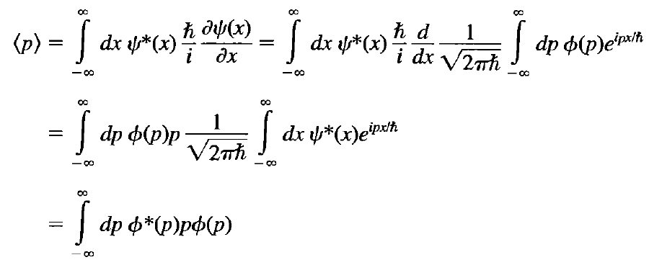
$φ\left(p\right)$真的是動量空間的波函數。
比較位置期望值：
$$\left\langle x\right\rangle =\int_{−∞}^{∞}{{dx∙Ψ}^{∗}\left(x\right)}∙x∙Ψ\left(x\right)$$

Slide 74
以上的對應提供一個處方來計算其他物理量測量的期望值。
所有古典物理量都可以寫成位置與動量的多項式函數：
$$f(x,p)$$
因此，何不假設所有古典物理量的期望值都可以寫成…..
$$\left\langle f(x,p)\right\rangle =\int_{−∞}^{∞}{{dx∙Ψ}^{∗}\left(x\right)}∙f\left(x,−iℏ\frac{∂}{∂x}\right)Ψ\left(x\right)$$
例如$z$方向角動量：
$$\left\langle {\left(\vec{r}×\vec{p}\right)}_{z}\right\rangle =\left\langle xp_{y}−yp_{x}\right\rangle =\int_{−∞}^{∞}{{d^{3}\vec{r}∙Ψ}^{∗}}\left(\vec{r}\right)∙\left[x∙\left(−iℏ\frac{∂}{∂y}\right)−y∙\left(−iℏ\frac{∂}{∂x}\right)\right]Ψ\left(\vec{r}\right)$$
這給予我們很重要大膽的一個暗示：一個古典物理的數字物理量，
在量子力學中，對應一個作用在波函數上的運算動作！
此物理量的運算動作，與位置及動量的運算，保持相同的函數關係：
$$f(x,p)→\hat{f}\left(x,−iℏ\frac{∂}{∂x}\right)≡f(\hat{x},\hat{p})$$
$$\hat{H}≡−\frac{{\hat{p}}^{2}}{2m}+V\left(\hat{x}\right)$$

Slide 75
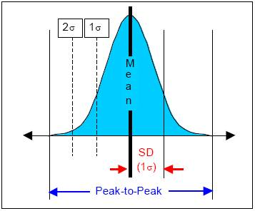
期望值還能讓我們計算物理量$\hat{A}$測量的不確定性$∆A$。
測量一個物理量時的不確定性，由測量結果分布的標準差或稱統計漲落來描述 ：
可定義為測量值與期望平均值的差、的期望平均值。
$$∆A≡\left\langle {\left(\hat{A}−\left\langle \hat{A}\right\rangle \right)}^{2}\right\rangle =\left\langle {\hat{A}}^{2}−2\left\langle \hat{A}\right\rangle \hat{A}+{\left\langle \hat{A}\right\rangle }^{2}\right\rangle =\left\langle {\hat{A}}^{2}\right\rangle −{\left\langle \hat{A}\right\rangle }^{2}$$
$$=\int_{−∞}^{∞}{{dx∙Ψ}^{∗}\left(x\right)}∙{\hat{A}}^{2}Ψ\left(x\right)−{\left(\int_{−∞}^{∞}{{dx∙Ψ}^{∗}\left(x\right)}∙\hat{A}Ψ\left(x\right)\right)}^{2}$$
位置與動量的不確定性$∆x,∆p$，現在可以精確定義與計算了。
$$∆x≡\left\langle {\hat{x}}^{2}\right\rangle −{\left\langle \hat{x}\right\rangle }^{2}$$
$$∆p≡\left\langle {\hat{p}}^{2}\right\rangle −{\left\langle \hat{p}\right\rangle }^{2}$$

Slide 76
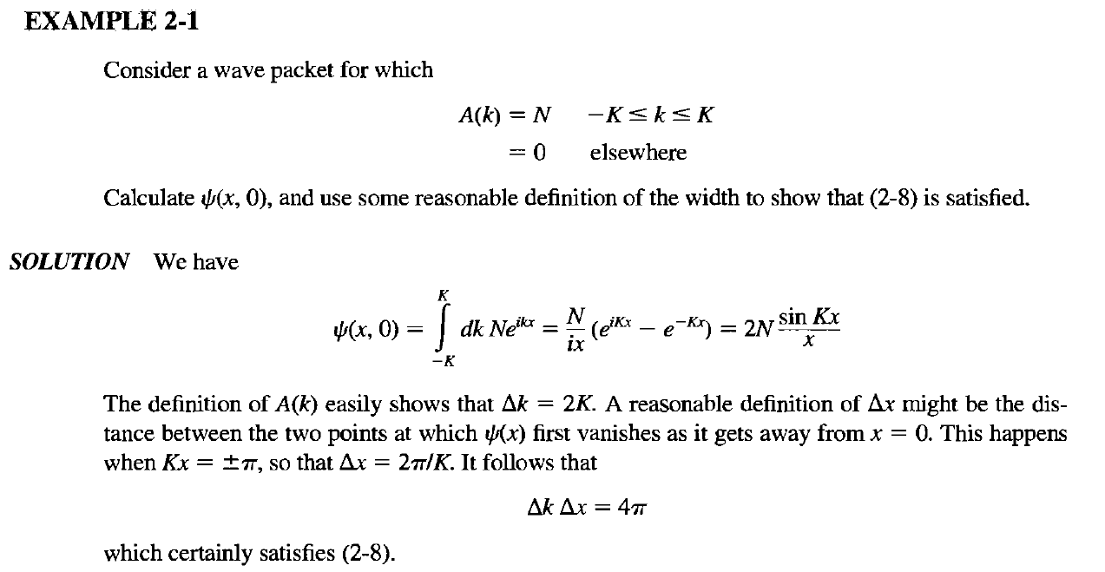
習題二：Chapter 2 1,8,9 建議題（不交） 16,17,18

